Slide 1

Área de servicios al usuario y gestión tic
GUÍA GESTIÓN DE PROBLEMAS ÁMBITO CENTRALIZADO
ROLES:
SOLICITANTE
RGP
RESOLUTOR (PROVEEDOR)

Slide 2
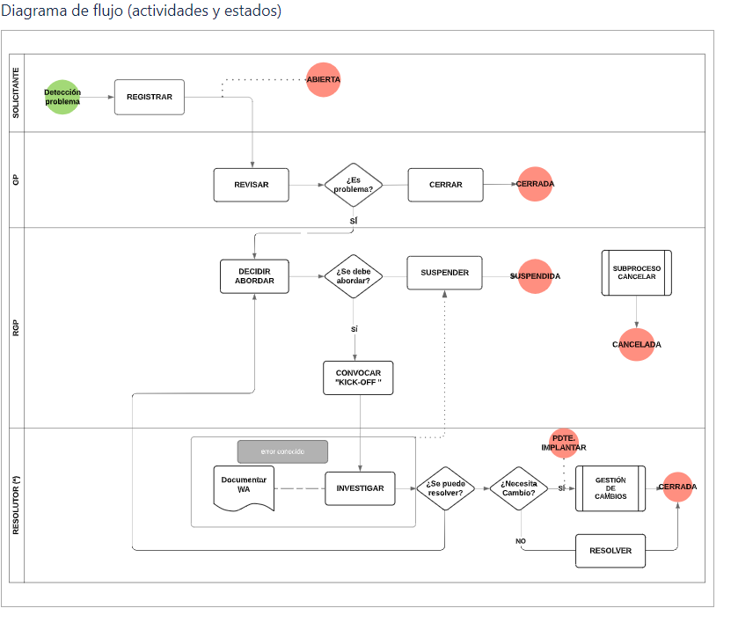
FLUJO

Slide 3
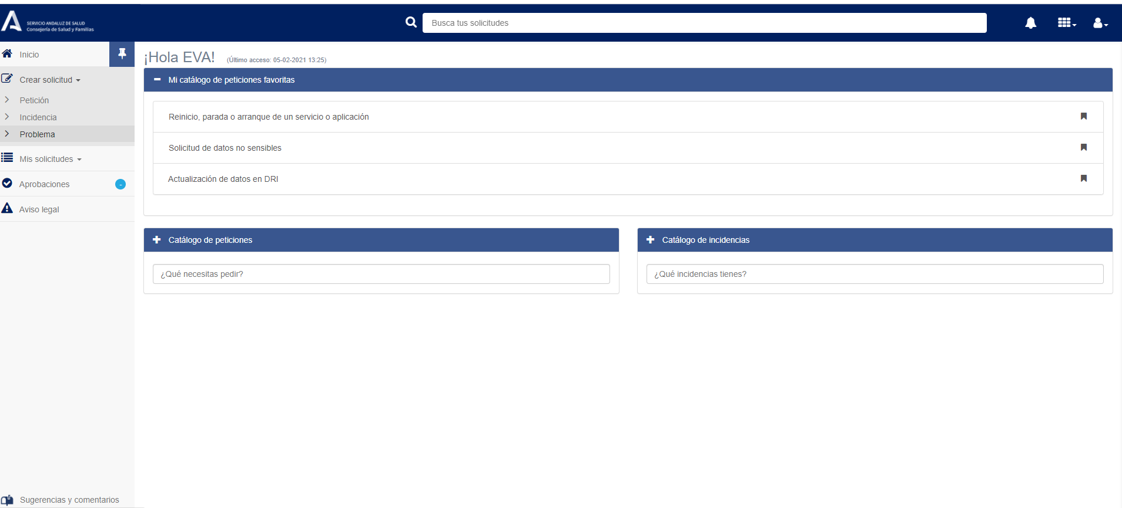
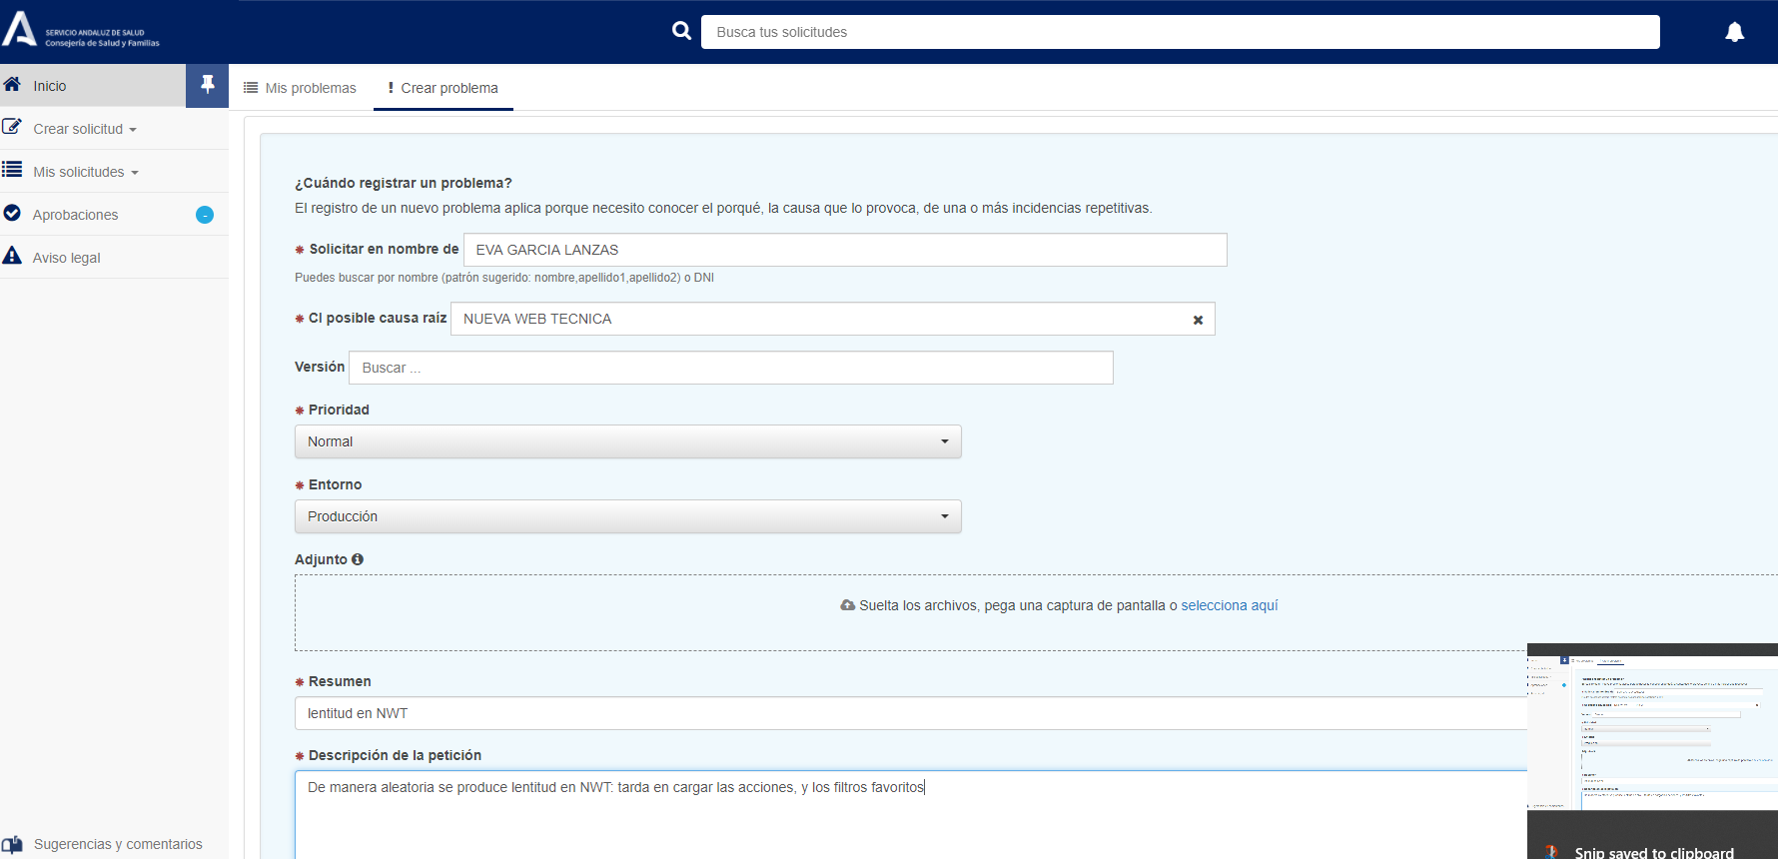
Registrar: el solicitante registra el problema
Acceso desde red corporativa: https://mics.sas.junta-andalucia.es/
Acceso desde internet: https://www.juntadeandalucia.es/servicioandaluzdesalud/mics/
Crear Problema
Completa CI
Establece prioridad
Establece entorno
Describe lo que le ocurre

Slide 4
REVISAr: EL gp revisa EL PROBLEMA
El GP revisa siempre en primera instancia el problema, determina si es o no un problema o si se trata de un duplicado, en cualquiera de estos casos cerrará el problema recibiendo notificación el solicitante.
Si aplica, se asigna al RGP, que será siempre responsable del CI sobre el que se ha detectado el problema: una aplicación o una plataforma.

Slide 5
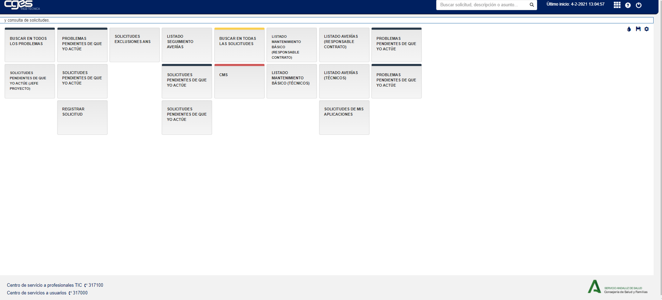
GESTIÓN DE LOS PROBLEMAS: nueva web técnica
Acceso desde red corporativa: http://autoserviciocges.sas.junta-andalucia.es/webtecnica/
Acceso desde internet: https://ws001.sspa.juntadeandalucia.es/webtecnica/
Permite ver los problemas asignados actuales o en modo histórico
Permite ver todos los problemas sea o no de su ámbito

Slide 6
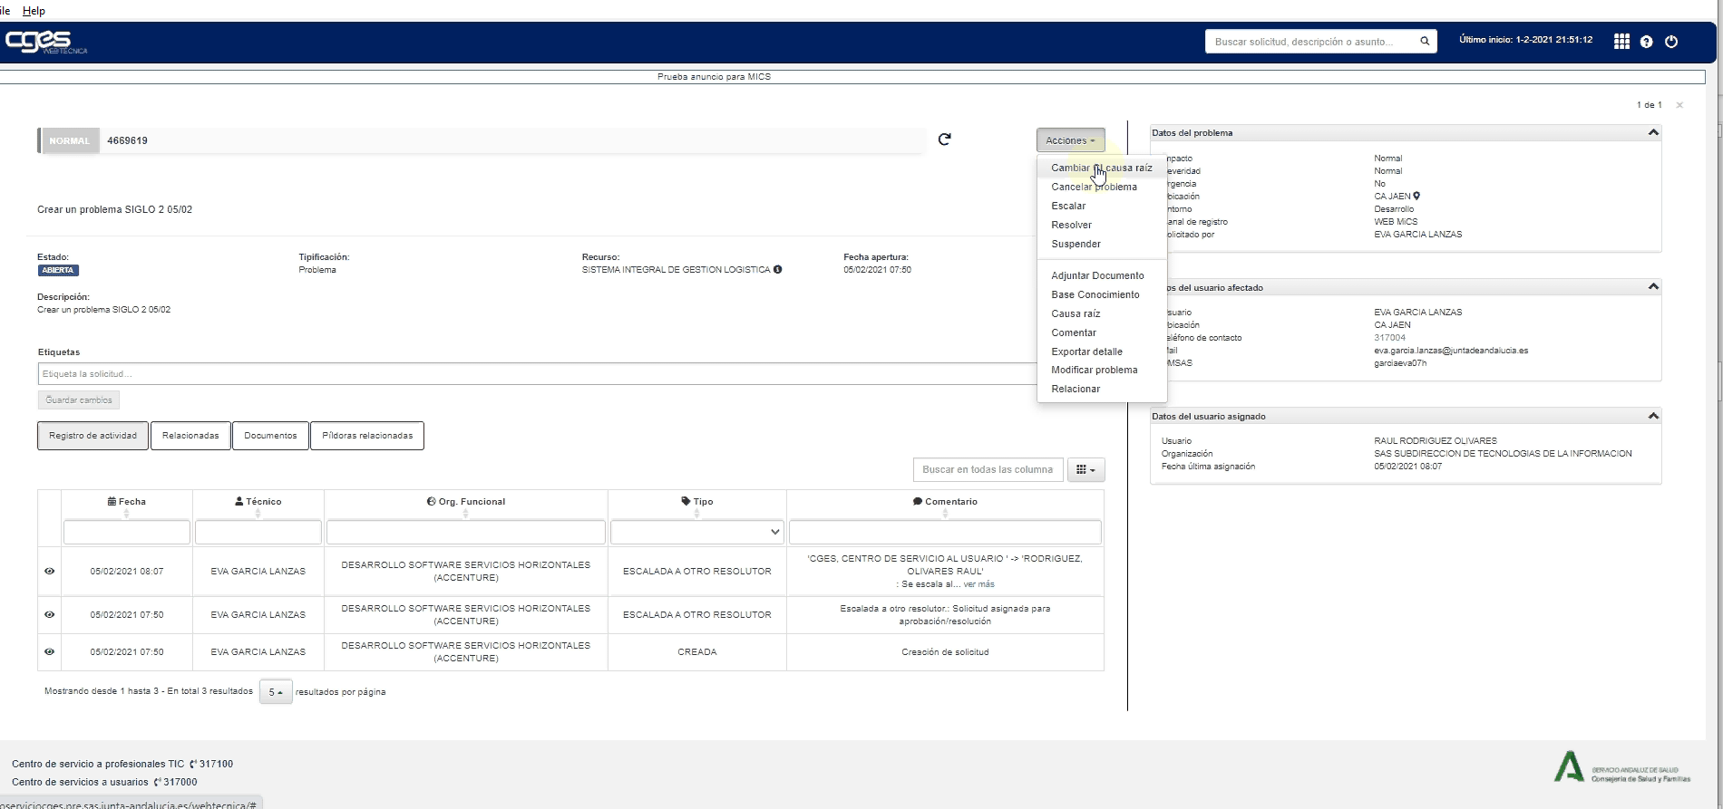

DECIDIR ABORDAR. ¿QUÉ OPCIONES TIENE DISPONIBLE EL rgp?
El RGP recibe SIEMPRE una notificación.
Accede al problema con el listado “Problemas pendientes de que yo actúe”
El RGP es el RESPONSABLE de que un problema se investigue y se intente resolver.
Las opciones principales que tiene son
Suspender: el problema no es prioritario, coste vs. Beneficio. El RGP siempre lo puede recuperar
Cancelar: el problema no aplica. Es un estado final
Escalar: El problema hay que abordarlo, es decir, es necesario investigar el porqué e intentar su resolución
Además puede (como otras opciones principales)
Cambiar causa raíz: Cambia el CI y por tanto la responsabilidad
Modificar problema: Cambia la prioridad

Slide 7
Convocar KICK-OFF: el rgp ha decidido que se trate el problema
El RGP ha decidido que se deber abordar, por lo que tendrá que organizar la forma en que la resolución se debe llevar a cabo.
Puede ocurrir que la resolución del problema se circunscriba al ámbito de competencia de un único resolutor. En ese caso lo asignará a este y le comunicará de la manera que tengan acordada que el problema se debe investigar. Por ejemplo, a través de reuniones de periódicas de operación del servicio.
Puede ocurrir que el problema sea multidisciplinar y necesite de varios resolutores para afrontarlo. En este caso se convocará una reunión ad hoc específica para iniciar ese problema. A esta reunión deberán asistir tantos los resolutores responsables del mantenimiento de las aplicaciones como de plataformas afectadas, así como sus responsables y el GP. De esta reunión deberá salir un plan de trabajo acordado entre todas las partes. Esta reunión la convocará siempre el GP.
Al final de esta actividad:
El problema quedará siempre asignado a un PROVEEDOR. Es decir el RGP ESCALA al resolutor apropiado.
Nunca un problema que se esté tratando puede estar asignado en estado ABIERTO a un RGP.
Si un problema es multidisciplinar, siempre queda asignado al que lleva el peso de la investigación.
EL RGP es el RESPONSABLE de que un problema se investigue y se intente resolver.
Notes:
Temas INCURRIDOS. De momento no hay regla, es mezclar adm con operativa.
Vale crear una petición o que se lo pasen.
Podemos abrir mejora para evaluarlo

Slide 8
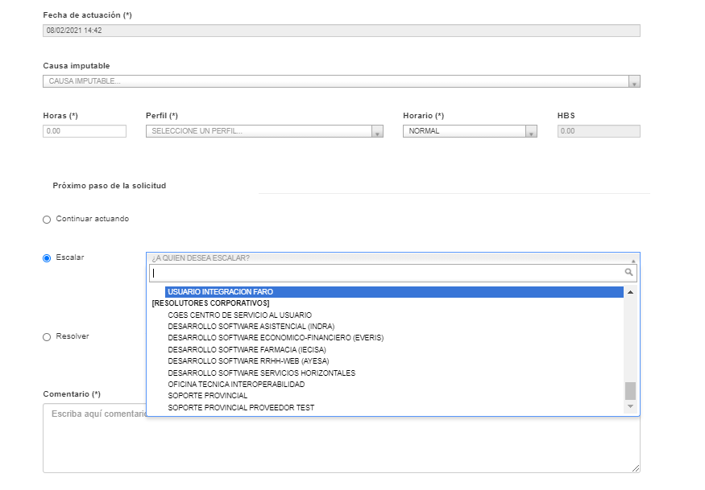
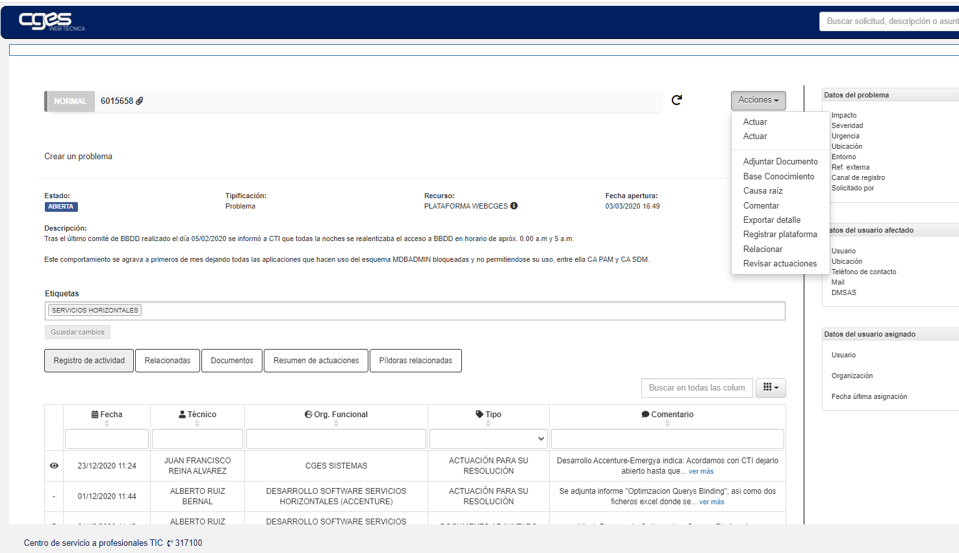
INVESTIGAR: el proveedor intenta encontrar la causa del problema
El proveedor recibe SIEMPRE una notificación.
Accede al problema con el listado “Problemas pendientes de que yo actúe”
Las opciones principales que tiene son:
Actuar> Continuar actuando. Para realizar los comentarios que estime necesarios. El problema debe estar siempre actualizado. Al menos mensualmente.
Actuar> Escalar. Puede escalar TAMBIÉN a otra OF sin necesidad de escalar previamente al RGP. Llega notificación a RGP y proveedor.
Actuar> Resolver. Resolver una vez esté identificada la causa subyacente del problema.

Slide 9
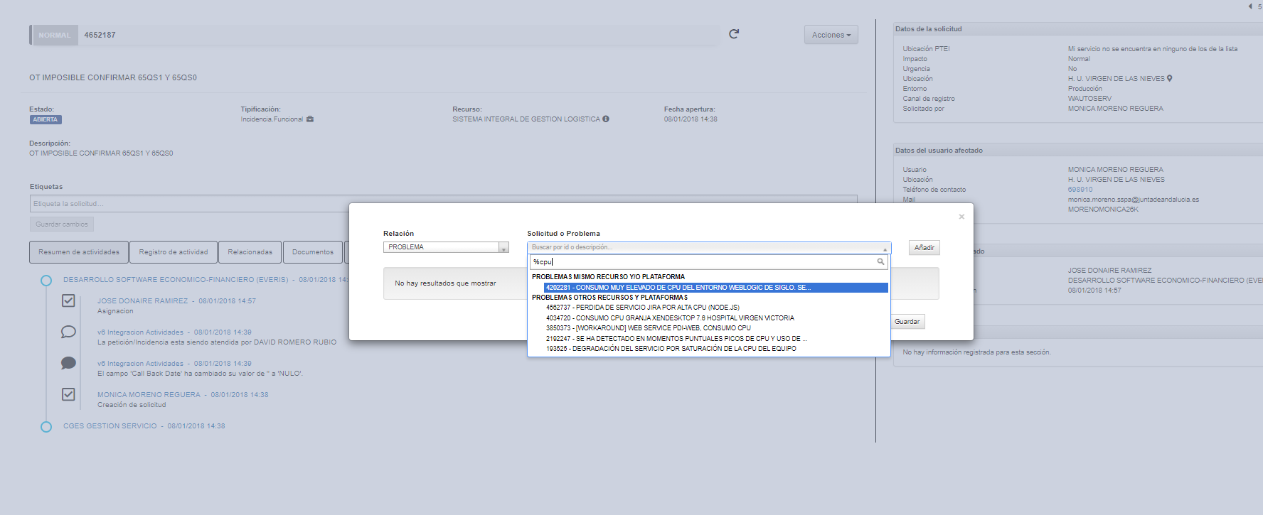
INVESTIGAR: asociar incidencias
Desde el listado de solicitudes, podemos relacionar una incidencia a un problema.
Notes:
Y quie´n puede suspender???

Slide 10
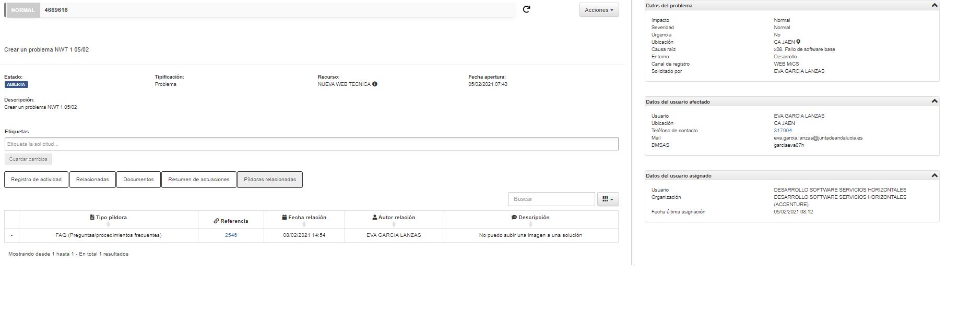

INVESTIGAR: Error conocido
Las soluciones temporales (WA) se deben documentar y asociar al problema.
  Se solicitan al GP tanto la creación, como la asociación al problema. Desde la pestaña “Soluciones” (aún visible como “Píldoras relacionadas”)
  Actualmente en piloto la “Gestión de soluciones” que permitirá consultar y crear soluciones entre ellas WA de manera autónoma.
Notes:
Y quie´n puede suspender???

Slide 11
INVESTIGAR: Error conocido ii
Se debe documentar la causa subyacente de hallarse. No hay una forma definida: puede ser un comentario, un documento anexado.
Un problema con al menos una solución temporal y con la causa subyacente identificada, pasa a ser un error conocido.
Se puede determinar que este error conocido no deba resolverse de manera definitiva. Quedarán fuera de las revisiones periódicas de problemas, en estado suspendido, pero se evaluará si deben resolverse de manera definitiva, por ejemplo, porque el volumen de incidencias repetitivas así lo indique.
PROBLEMA = ERROR CONOCIDO
SI
WA Asociado
Causa subyacente identificada
ERROR CONOCIDO
QUE NO SE SIGUE INVESTIGANDO TEMPORALMENTE
WA Asociado
Causa subyacente identificada
Estado SUSPENDIDO
Notes:
Y quie´n puede suspender???

Slide 12

RESOLVER: ¿qué opciones tiene el proveedor? ¿Y EL RGP?
Se puede resolver con o sin Gestión de Cambios:
Factorías y RGP Área proyectos
  Resolver sin modificar LB -> El problema pasa de Abierto a Pdte. Confirmar Cierre
  Resolver modificando Línea Base -> El problema pasa de Abierto a Pdte. Implantar
  ¿Porqué tiene el resolver los dos roles? Se determina que si lo manda a resolver es un correctivo y crea un objeto Incidencia y que si lo manda un RGP es un evolutivo creando un objeto Mejora en JIRA.
  Administración de sistemas y RGP Área sistemas
    Resolver sin RFC -> El problema pasa de Abierto a Pdte. Confirmar Cierre
    Resolver con RFC- > El problema pasa de Abierto a Pdte. Implantar
    ¿ Porqué tiene el resolver los dos roles? De manera análoga, para administración de sistemas, enlazaba con una RFC de sistemas y para RGP con una RFP.
    Este enlace está pendiente tras la migración a JIRA
Las áreas han determinado que de manera general SIEMPRE MANDARÁ A RESOLVER UN PROVEEDOR de idéntica manera que hace con una solicitud. No se han eliminado estas acciones ya que el área de proyectos considera que se podrían usar.
El RGP es el RESPONSABLE de que un problema se investigue y se intente resolver.

Slide 13
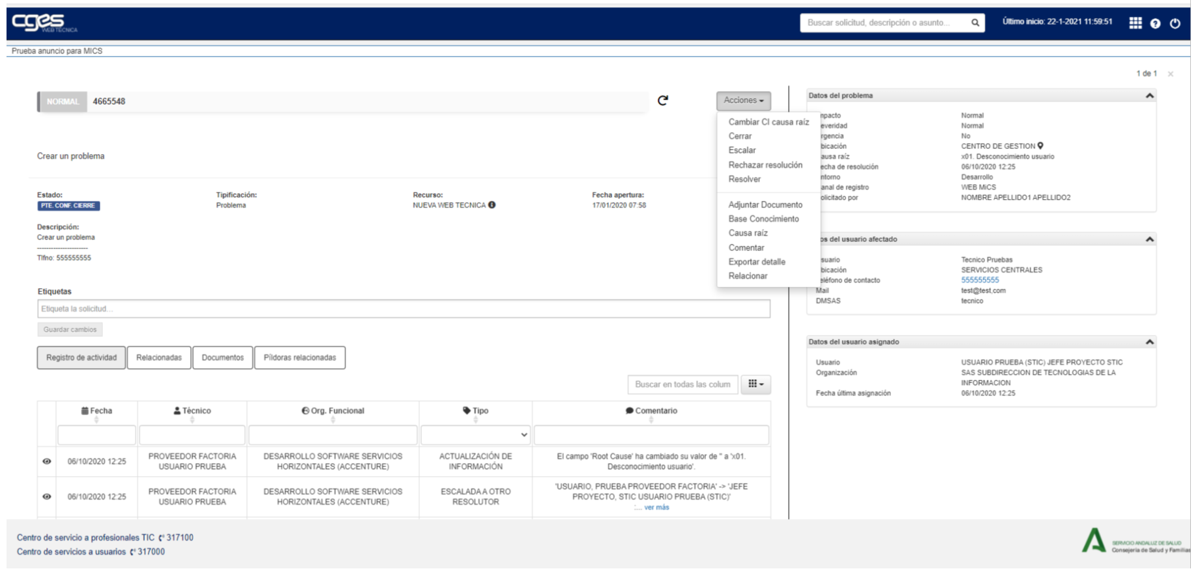
Confirmación de cierre: ¿QUÉ OPCIONES TIENE EL RGP?
Una vez el problema se resuelve, queda en el estado Pdte. Confirmar Cierre.
El problema queda asignado al RGP, es decir al responsable del CI, y es el único que puede (debe) cerrarlo.
El RGP recibe SIEMPRE (*) una notificación.
Accede al problema con el listado “Problemas pendientes de que yo actúe”
Las opciones principales que tiene son
Cerrar: El problema se cierra definitivamente.
Rechazar resolución: el problema queda de nuevo abierto asignado al RGP para decidir qué hacer con él.

Slide 14
buenas prÁcticas
Los problemas en los que se está trabajando están en estado Abierto y asignado a un proveedor. Asignado a un RGP sólo debe estar en el ínterin entre que un problema llega y se decide si se aborda o no.
Si un problema está asignado a un RGP lo estará como norma general en estado Suspendido o Pdte. Confirmar Cierre.
Los problemas que abarcan más de un área se inician con una reunión de Kick-off que convoca el GP. El problema se lo queda asignado el proveedor sobre el que soporta el peso principal de la investigación.
Los problemas deben estar siempre actualizados. Como mínimo mensualmente.
Cualquiera de una OF puede escalar a otra OF.
Los comentarios es recomendable que sean públicos para que puedan seguirlos los solicitantes desde MiCentroServicios.
Se debe promover la búsqueda de soluciones temporales y la asignación a los problemas.
Se debe asociar las incidencias a los problemas.
Cuando se determina que un error conocido no se va “dedicar más esfuerzo” se pasan a estado Suspendido y se saca del listado corriente de problemas. Periódicamente se revisa este listado.
Los problemas que van a JIRA se deben incluir en versiones y cerrarlas, si no el problema no cambia a Pdte. Confirmar Cierre.

Slide 15
buenas prÁcticas
Estado | Asignado | Situaciones | Observaciones
Abierto | GP | El problema se acaba de registrar
Abierto | RGP | El problema ha sido filtrado por el GP y el RGP debe decidir qué hacer con él acaba de registrar | NO debe estar un problema abierto asignado a un RGP. Los problemas Abiertos son en los que se está trabajando
Abierto | Proveedor | El RGP ha decidido que se debe investigar. El proveedor trabaja en él.
Suspendido | RGP | No se investiga o bien se ha determinado que es Error Conocido que no debe seguir investigando temporalmente | Periódicamente se revisa esta lista
Pdte. Implantar | Proveedor como norma general | El problema está en gestión de cambios
Pdte. Confirmar cierre | RGP | El problema se ha fijado y se debe cerrar de manera definitiva
Cerrado | RGP | Estado final
Cancelado | RGP | Estado final

Slide 16
Fuentes de información
Proceso
https://ws001.sspa.juntadeandalucia.es/confluence/pages/viewpage.action?pageId=10389896
Manual NWT
https://ws001.sspa.juntadeandalucia.es/confluence/pages/viewpage.action?pageId=26935915
Métricas
http://ws-mti10cpu.sas.junta-andalucia.es/MicroStrategy/servlet/mstrWeb
Informes compartidos > Gestión problemas

Slide 17
CONTACTOS
Gestor de problemas: Juan Francisco Reina juan.francisco.reina@accenture.com
Responsable procesos SSHH: Eva García eva.garcia.lanzas@accenture.com

Slide 18
REVISIONES SUGERIDAS
[FEF] Resolver de problemas de factorías permita asociar a versión como incidencias. Eso hace que ya quede incluida en el alcance de la versión. Creada petición de mejora. Pendiente priorizar.
[VARIOS] Notificaciones.
  Confirmado que llega la notificación al nuevo asignado. Siempre que tenga cuenta configurada.
[CTI] Analizar de qué manera más intuitiva se puede asociar problemas a incidencias que sean del mismo CI y mismo resolutor.
[CTI] Confirmar reglas de relación entre relacionar y problemas.
[CTI] Que el actuar sea por defecto visible al usuario final.
[JP] Incluir en el circuito de problemas a los equipos provinciales.

